Slide 1

Nutrition et sécurité alimentaire
Programmes et stratégies
Logo de l’organisation de l’intervenant·e
Cours H.E.L.P.
Ces supports pédagogiques ont été créés par :
Rachel Lozano, CICR, Valérie Belchior-Bellino, CICR,
Mija Ververs, John Hopkins University/CDC et
Nicole Niederberger, Terre des Hommes
Nom(s) de l’intervenant·e + organisation(s)
Notes:
Prepare the video:
CALP video: https://www.youtube.com/watch?v=ZNUQ36xH9II

Slide 2
Objectifs
Être en mesure
d’expliquer le concept de base des interventions spécifiques et sensibles à la nutrition
de montrer comment agir sur les causes de la malnutrition grâce à des interventions sensibles à la nutrition
de montrer comment prévenir et traiter la malnutrition grâce à des interventions spécifiques à la nutrition
de décrire les types de sécurité alimentaire et d’interventions nutritionnelles préconisés dans différentes situations de crise
Cours H.E.L.P.

Slide 3
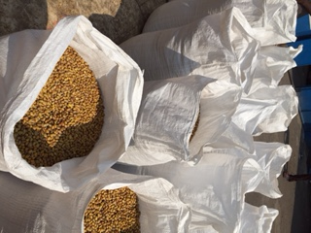
Quels types de programmes alimentaires et nutritionnels avez-vous déjà vus dans des situations de crise prolongée et aigüe ?
Cours H.E.L.P.

Slide 4
1. Programmes de secours
2. Programmes nutritionnels
Distribution générale de nourriture
Population
générale
À risque
Malnutrie
Cours H.E.L.P.
4. Nutrition des patients malades
3. Programmes de prévention
Notes:
4

Slide 5
Distribution générale de nourriture (DGN)
Quand :
  Net recul de la disponibilité et de l’accès à la nourriture
  Niveau de sécurité alimentaire : 4 et 5
  P. ex : déplacement récent → approvisionnement ↓, prix des denrées ↑
Objectifs
  Satisfaire aux besoins alimentaires de base de toute la population
  Maintenir + rétablir des moyens de subsistance réguliers → prévenir la malnutrition et les décès
Comment
  Quantité et qualité adéquates (rations alimentaires complètes, sèches, cuisinées)
  Distribution équitable dans le cadre d’une collaboration locale, gouvernementale
Cours H.E.L.P.
Notes:
5

Slide 6
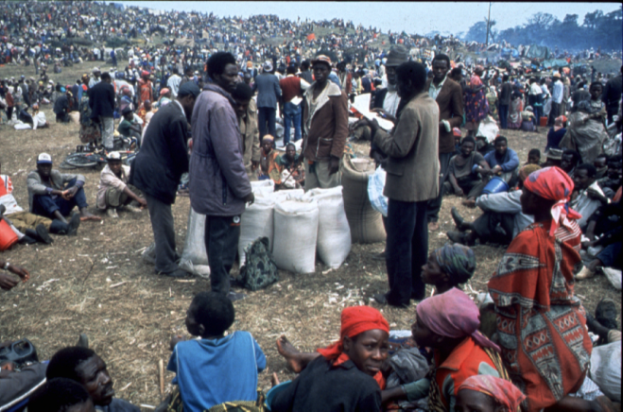
Cours H.E.L.P.

Slide 7
Distribution générale =
une ration « complète »
Au moins 2100 kcal/personne/jour
10-15% protéines, 30-35% lipides
ARTICLE
QUANTITÉ
C
éréales
400 g
Haricots
60 g
Huile
25 g
Super Cereal
50 g
Sucre
15 g
Sel
5 g
TOTAL
555 g
P. ex. : ration du PAM
2113 kcal
11% protéines
18% lipides
Cours H.E.L.P.
Notes:
7
A food distribution when done like recommended by Un agencies, which is the best scenario can cover basic needs of the population.
A part of the population is forbidden… children below 5 years old need dense food rich in vitamines and minerales, which is not the case of a DFG ration.
CSB was added but not always given, not always known by the population, not always possible to be cooked, not always well cooked, often share in the family and at the end not useful for younger!
In an emergency situation, even before to have cases of malnutrition all vulnerable – children- start to loose weight. If at this time a proper food is given to children they will continue to lose weight and to enter in malnutrition.
For a 1 year old children → 70 cm, the median weight is 8.5 kg and the <70% weight is 6kg.
For a 6 months old infnat → 65 cm, the median weight is 7 kg and the < 70% is 5 kg!

Slide 8
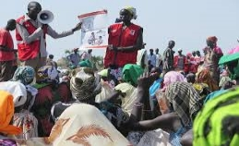
Éducation durant les DGN
Au point de distribution
Afin de vérifier que l’utilisation des produits nutritionnels a bien été comprise
Spots radio, affiches… avant et après la distribution
Cours H.E.L.P.
Notes:
Education:
Before the distribution in villages
At the distribution points
During monitoring
To ensure products
To avoid misused
With the most adapt approach
CSB given to goat, to

Slide 9

Communication sur Super Cereal
Cours H.E.L.P.

Slide 10
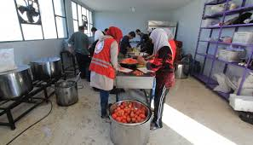
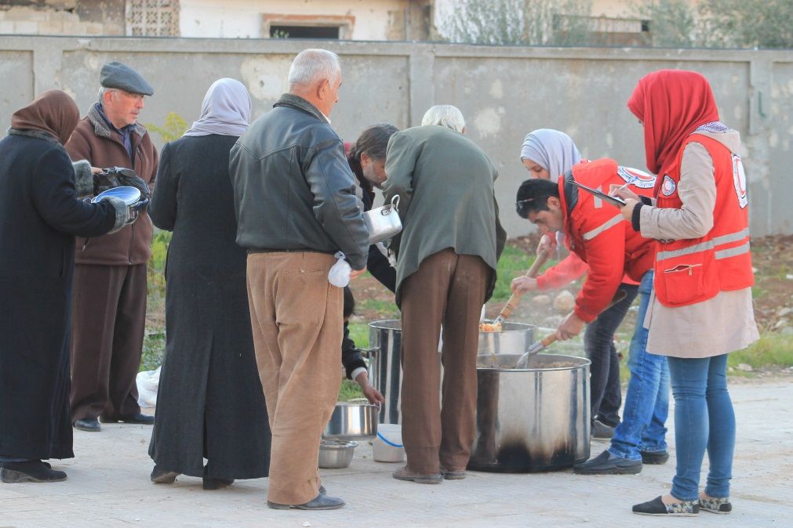
Distributions d’aliments cuits
Aucun moyen de cuisiner au niveau des ménages
Aucun moyen de transporter la nourriture
Mais
Augmentation des coûts en termes de préparation et de personnel
Contrôle de l’hygiène
Cours H.E.L.P.
Notes:
Only used when people do not have the means to cook for themselves: for example during heavy flooding, sudden movements of groups of people without any means to prepare or obtain food, large groups of children (or older people, mentally sick people) without skills (and capacity or means) to prepare or obtain food
Ex: Mogadishiu early 1990, specific population in orphanage or school. Prison population
Increases the price and logistic issue

Slide 11

En cas d’extrême urgence :
BP5 ou biscuits énergétiques
1 boîte/personne/jour Durée maximale : un mois
Cours H.E.L.P.
Notes:
Education:
Before the distribution in villages
At the distribution points
During monitoring
To ensure products
To avoid misused
With the most adapt approach
CSB given to goat, to

Slide 12
Suivi de la DGN
Contrôle du panier alimentaire à la fin de la distribution ou plus tard au domicile pour vérifier :
  la qualité de la nourriture perçue par les bénéficiaires
  la ration reçue
  le moment de la distribution
Contrôle post-distribution, afin de suivre
  la tendance de la malnutrition
  la consommation alimentaire
  le mécanisme d’adaptation
Nécessité de mettre en place un système de redevabilité
Nécessité de concevoir une approche plus adaptée selon que l’on veut réduire ou augmenter la DGN
Cours H.E.L.P.

Slide 13
1. Programmes de secours
2. Programmes nutritionnels
Distribution générale de nourriture
Distribution alimentaire ciblée
Population
générale
À risque
Malnutrie
Cours H.E.L.P.
4. Nutrition des patients malades
3. Programmes de prévention
Notes:
13

Slide 14
Distribution alimentaire ciblée (DAC)
Quand :
  ↓ Accès à la nourriture pour les ménages vulnérables
  Niveau de sécurité alimentaire (IPC) : 3 et 4, voire 5 si pas de DGN
  DGN inadaptée ou inefficace
Objectifs
  Empêcher la détérioration de l’état nutritionnel
  ↑ disponibilité de la nourriture / accès rapide
Comment
  Intervention sur le court terme (3 à 4 mois max.)
  Ration minimale de 500 kcal/personne→ pour tous les membres de la famille
  Associée à une forte pression
Cours H.E.L.P.
Notes:
14

Slide 15
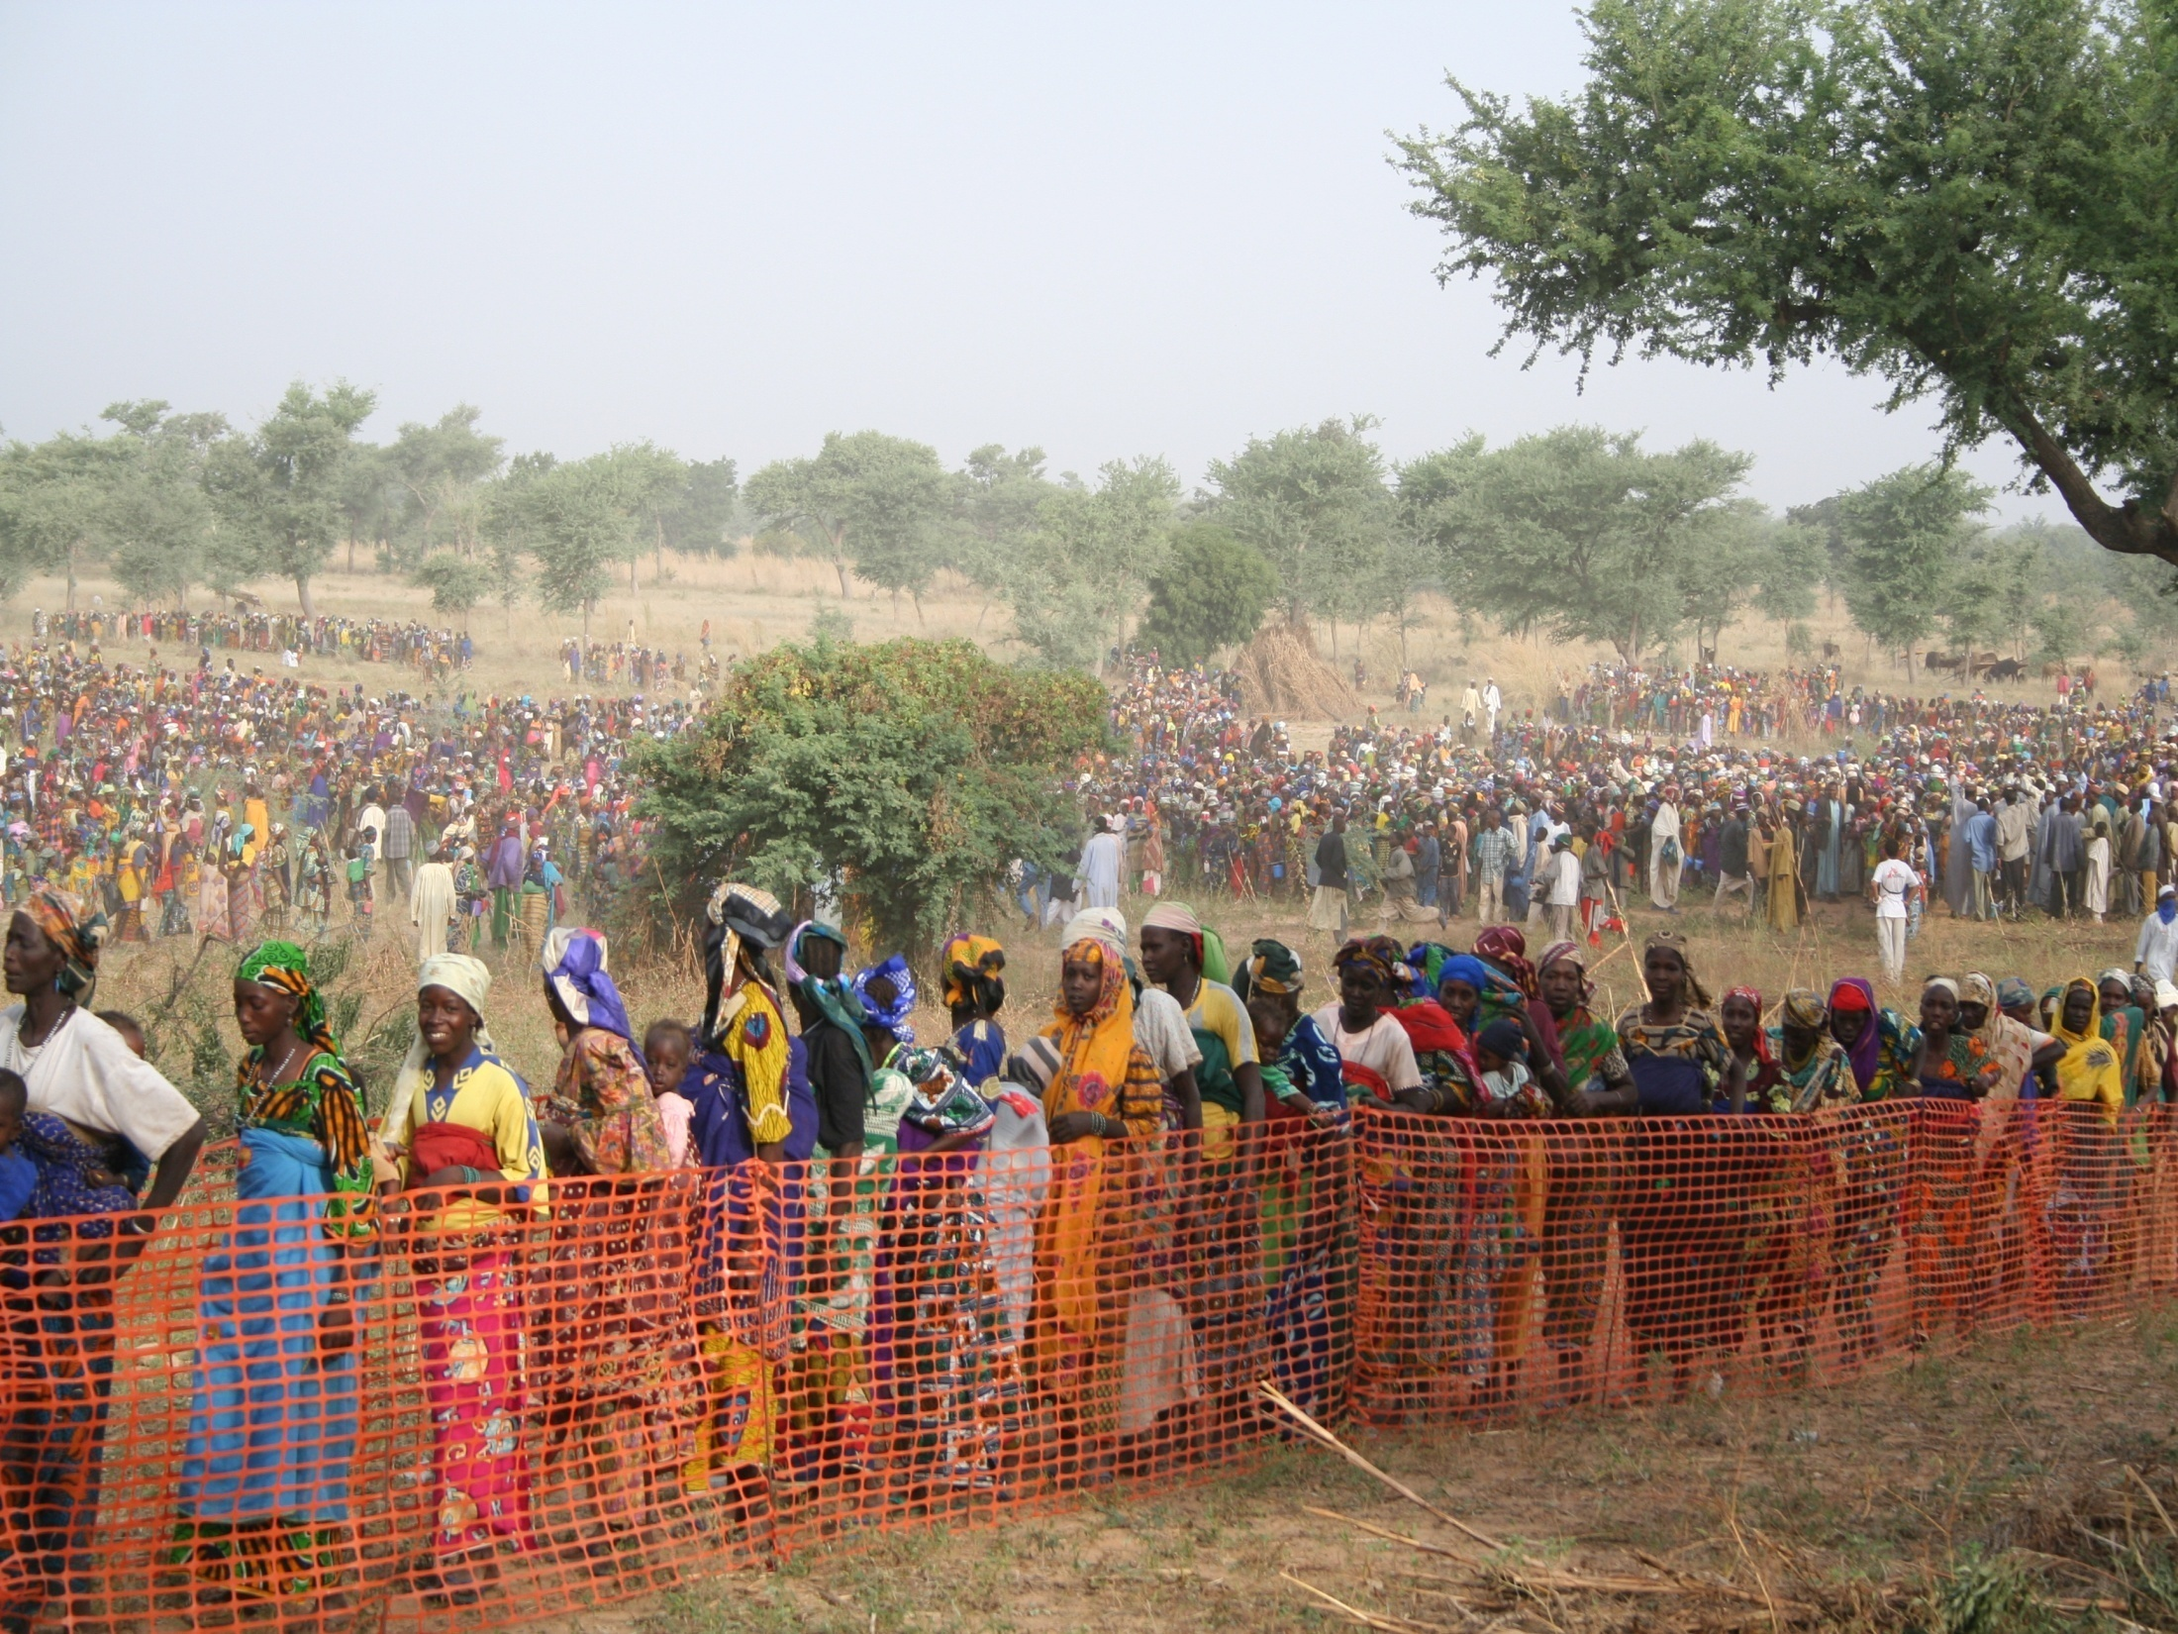
Partie
3.b
DAC, Magaria, Niger 2005
Cours H.E.L.P.
Notes:
15

Slide 16
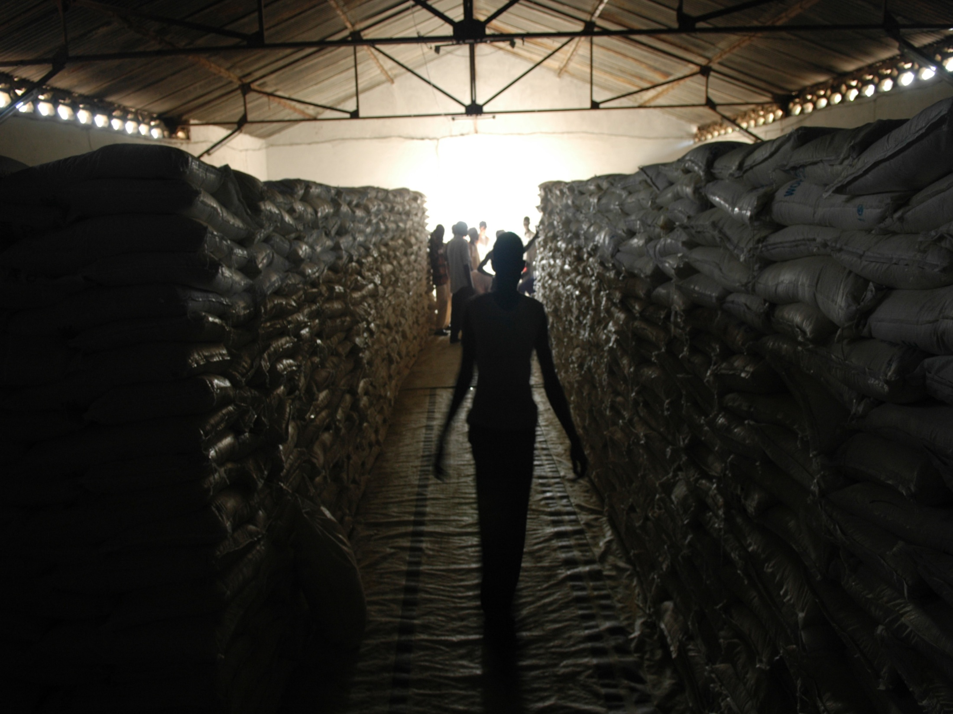
Cours H.E.L.P.
Grandes quantités de nourriture
Notes:
16

Slide 17
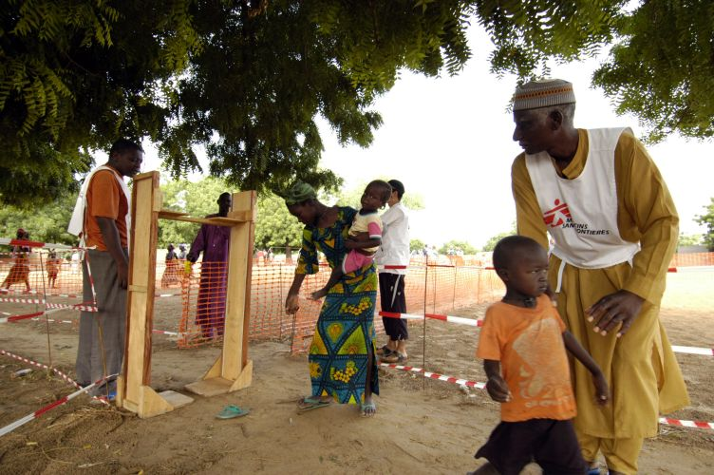
Principalement pour les moins de 5 ans
Cours H.E.L.P.

Slide 18
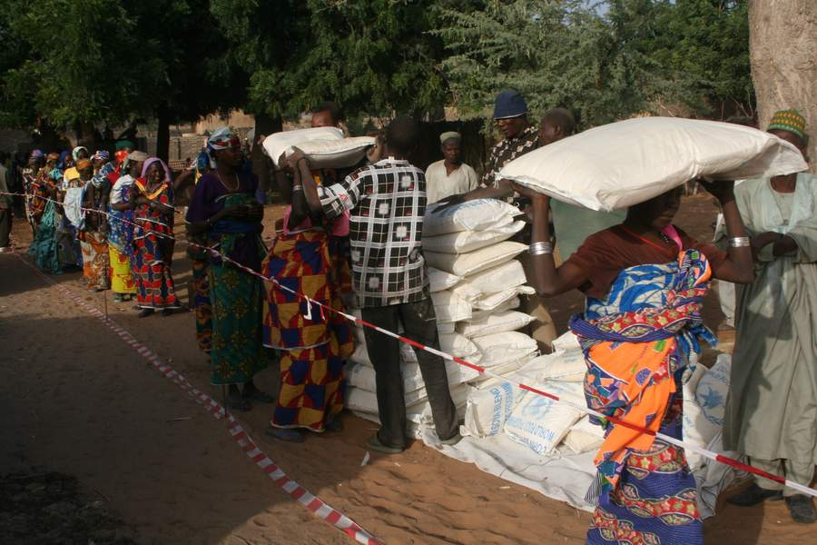
Cours H.E.L.P.

Slide 19
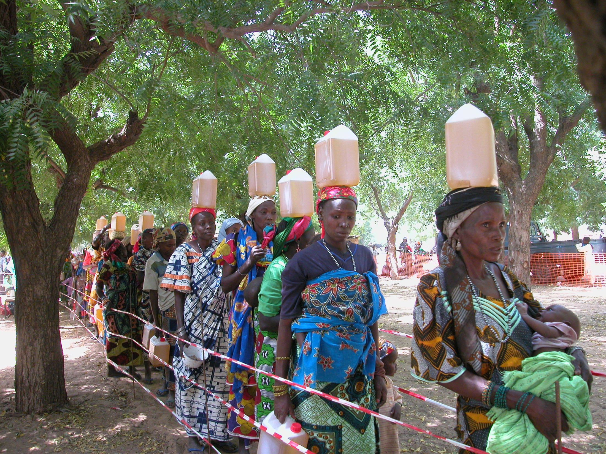
Pour toute la famille
Cours H.E.L.P.
Notes:
19

Slide 20
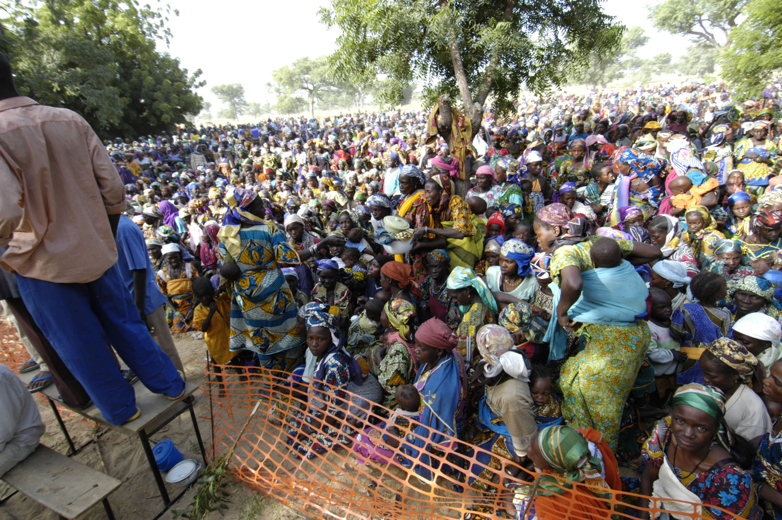
Cours H.E.L.P.
Et contrôle de la foule !
Notes:
20
Now the questions are: “Should we use blanket distribution in other type of context?”
“Should we change the product given (CSB) to really prevent malnutrition and have best outcome?

Slide 21
Précautions pour les opérations d’aide alimentaire
Défis politiques
  Un outil pour manipuler ou contrôler la population
  doit être efficace, impartial, équitable, transparent et responsable
Défis financiers
La nourriture est excessivement chère
Une analyse approfondie de la situation permet d’élaborer des arguments à l’attention des donateurs
Défis logistiques
Dans les situations de crise, l’aide alimentaire est une priorité pour sauver des vies
Elle doit être disponible (achats et transport) et distribuée rapidement
Défis humains
Être capable de lancer des opérations (moyens)
Communiquer avec le gouvernement, les dirigeants, les partenaires, les donateurs, les familles, etc
Cours H.E.L.P.
Notes:
21

Slide 22
1. Programmes de secours
2. Programmes nutritionnels
Distribution générale de nourriture
Distribution alimentaire ciblée
Programmes de transferts monétaires
Population
générale
À risque
Malnutrie
Cours H.E.L.P.
4. Nutrition des patients malades
3. Programmes de prévention
Notes:
22

Slide 23
Nouvelles approches pour les DGN
Distribution de bons alimentaires ou d’argent
  Favorise l’économie locale
  Les familles consomment ce qu’elles aiment
  La logistique est facilitée
Mais :
  Problèmes de sécurité
  L’argent n’est pas systématiquement dépensé pour la nourriture
  Risque d’inflation alimentaire
Cours H.E.L.P.

Slide 24
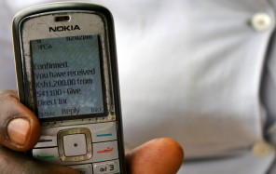
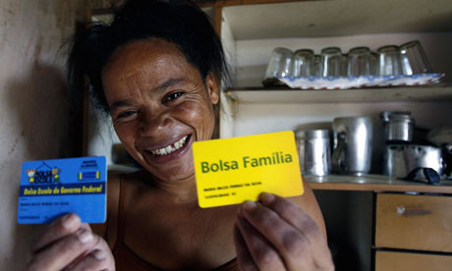
Transferts monétaires
Dignité dans le choix
Choix et diversité
Soutient l’économie locale
Plus facile du point de vue logistique et souvent plus rapide
Mais…
Risque de ne pas être dépensé en nourriture
Marchés / normes minimales de sécurité
Vidéo CALP : https://www.youtube.com/watch?v=ZNUQ36xH9II
Cours H.E.L.P.
Notes:
More and more trendy. Can be a problem to target the 1000 days (U2 not benefitting it because of individual choices or because market has not the items for U2. So program can be complemented each other.
Cash ultimately gives choice, people can meet their wide range of dietary needs – promotes fresh produce
Supports local economy – if signed an agreement with financial service provider in advance, can be extremely quick
Lots of concerns about risks – 10+ years of evidence shows risks can be mitigated. Of course need functioning markets and need to consider security – but cash is more discreet than in kind and often preferred by beneficiaries
Plenty of evidence that shows if people are food insecure, they spend money on food
Can give cash just for food, but normally is part of multi purpose cash grant (MPG) which is a cash grant given to meet basic needs, based on an expenditure basket of food, and other needs depending on context (clothes, shelter, water etc.)
Link vers vidéo You tube?
Ajouter : foire (ex RDC)

Slide 25
Bons
Bons en espèces
  Valeur spécifique – permet d’acheter n’importe quel produit vendu par un commerçant spécifique
Bons de provisions
  Limités à certains produits vendus par un commerçant spécifique
Soutient l’économie locale
Du choix, mais du fait de restrictions, peut se limiter uniquement aux denrées alimentaires
Mais…
Choix limité
Compliqué en termes de logistique
Marchés / Normes minimales de sécurité
Cours H.E.L.P.
Notes:
More and more the trend. Can be a problem to target the 1000 days (Under 2y old not benefitting from it because of individual choices or because the market has not the items for U2.
So, different kind of interventions can be complement each other.
Vouchers give more choice than GFD but less than cash – however vouchers allow it to be restricted only for food, or for specific food items. Supports local economy as contracts are signed with local traders
Lots of concerns about risks – 10+ years of evidence shows risks can be mitigated. Of course it need functioning markets and there is a need to consider security – but vouchers are more discreet than in kind (although cash even more discreet) and often preferred by beneficiaries

Slide 26
1. Programmes de secours
2. Programmes nutritionnels
Distribution générale de nourriture
Distribution alimentaire ciblée
Programmes d’alimentation thérapeutique
Programmes d’alimentation complémentaire
Programmes de transferts monétaires
Population
générale
À risque
Malnutrie
Cours H.E.L.P.
4. Nutrition des patients malades
3. Programmes de prévention
Notes:
26

Slide 27
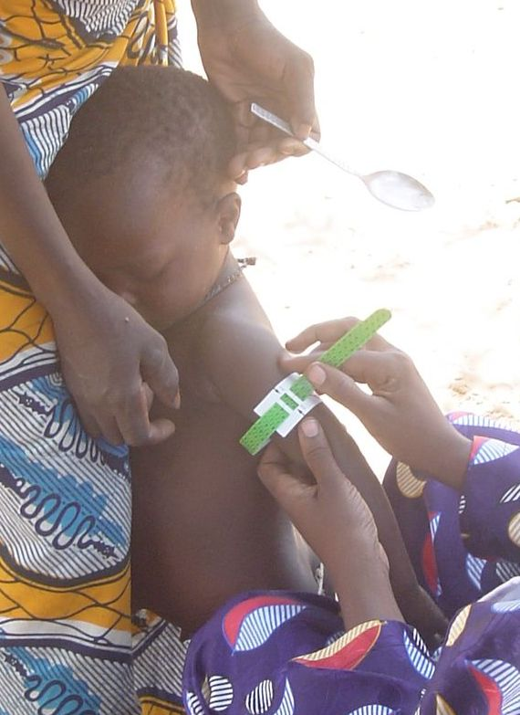
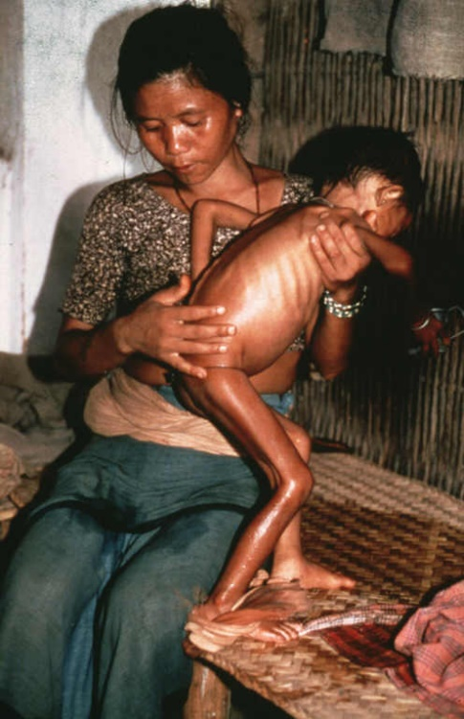
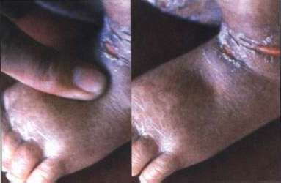
Rappel : Malnutrition aiguë
« diagnostic » clinique
« diagnostic »
anthropométrique
Poids
Taille
P/T
Risque élevé de
mortalité
Émaciation
Marasme
Marasme
Kwashiorkor
+
Œdème
Kwaskiorkor
+
PB
Cours H.E.L.P.
Notes:
27

Slide 28


Malnutrition aiguë
Malnutrition aiguë sévère
Avec des complications médicales
Rapport poids-taille < -3 ZS
Ou
PB < 11,5 cm
Ou
Œdème bilatéral prenant le godet
et complications médicales
Malnutrition aiguë sévère
Sans complications médicales
Rapport poids-taille < -3 ZS
Ou
PB < 11,5 cm
Ou
Œdème bilatéral prenant le godet
et sans complications médicales
Malnutrition aiguë modérée
Rapport poids-taille ≥ -3 ZS
et < -2 ZS
Ou
PB ≥ 11,5 et < 12,5 cm
Cours H.E.L.P.
Soins en milieu hospitalier
Soins en ambulatoire
Alimentation complémentaire en ambulatoire
Notes:
CMAM
SAM definition : essentially anthropometric criteria
Complicated or not complicated: medical criteria
Reference in-patient / out patient
Specificities for Ttt for under 6 months: feeding and breastfeeding
**Children with MAM with medical complications are admitted to supplementary feeding but are referred for treatment of the medical complication as appropriate
Complications: anorexia or no appetite, intractable vomiting, convulsions, lethargy or not alert, unconsciousness, lower respiratory tract infection (LRTI), high fever, severe dehydration, severe anaemia, hypoglycaemia, or hypothermia

Slide 29
Programmes d’alimentation thérapeutique (PAT)
Quand
  Cible : tous les groupes d’âge
  Dans n’importe quelle situation de sécurité alimentaire
Objectif
  Réduire la mortalité parmi les personnes souffrant de malnutrition sévère et traiter la malnutrition aiguë sévère (MAS) via des soins nutritionnels et médicaux intensifs
Comment
  Centre de stabilisation → alimentation thérapeutique en centre hospitalier (pour les cas extrêmes de MAS)
  Traitement en ambulatoire → alimentation thérapeutique en ambulatoire (pour les cas de MAS sans complications)
Cours H.E.L.P.
Notes:
29

Slide 30
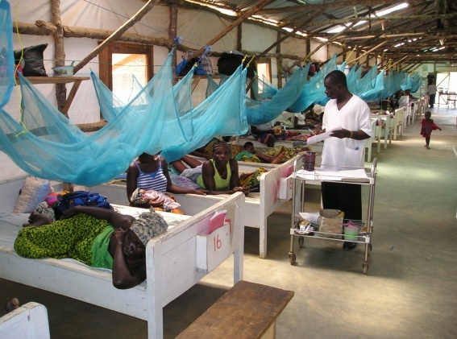
Cours H.E.L.P.

Slide 31
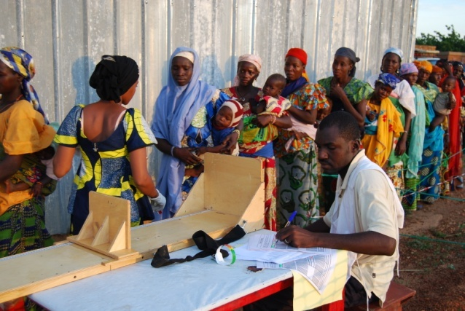
Cours H.E.L.P.

Slide 32
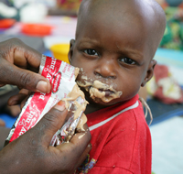
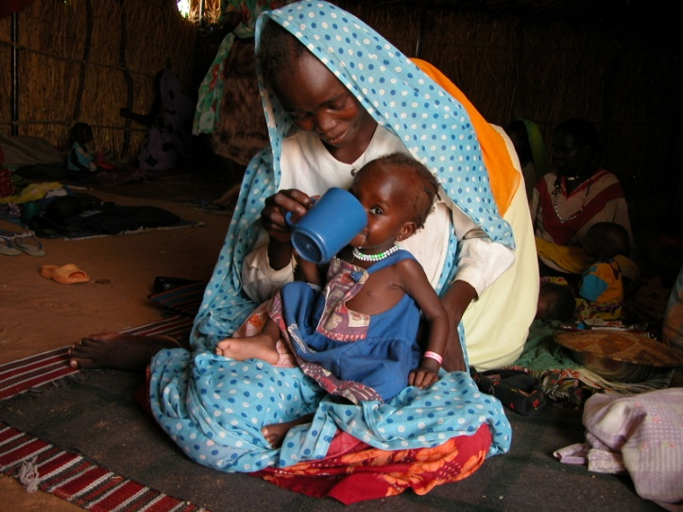
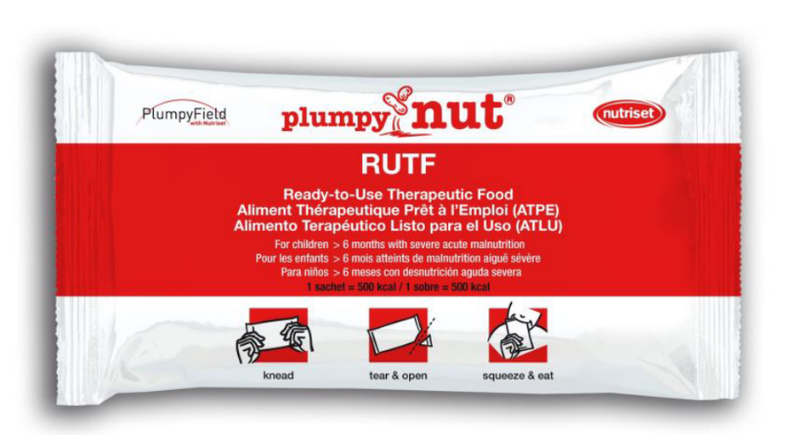
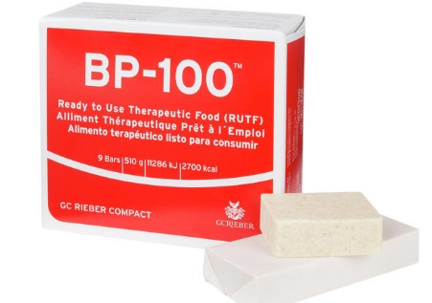
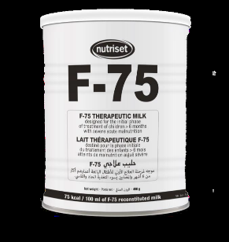
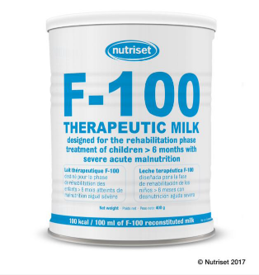
Produits pour le traitement de la MAS
Cours H.E.L.P.

Slide 33
Programme d’alimentation complémentaire (PAC)
Quand
Grande prévalence et nombre élevé de cas de malnutrition modérée
Niveau d’insécurité alimentaire 3, 4 et 5
Objectif
Traiter les personnes atteintes de malnutrition modérée et prévenir les cas de malnutrition sévère
Comment
PAC avec une ration sèche (le plus souvent) par semaine (ou toutes les 2 semaines)→ Nutrition + soins médicaux
Alimentation complémentaire collective avec distribution mensuelle → patients sélectionnés en fonction du PB, pas de suivi médical
Cours H.E.L.P.
Notes:
33

Slide 34
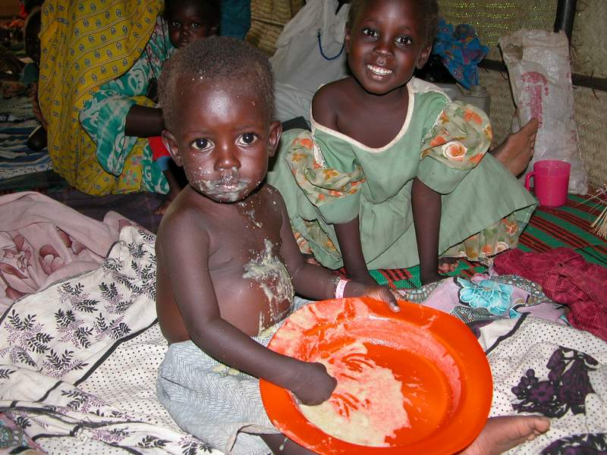
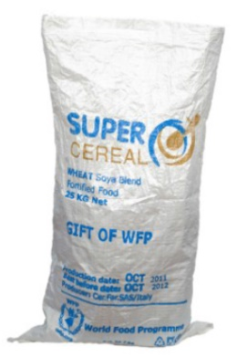

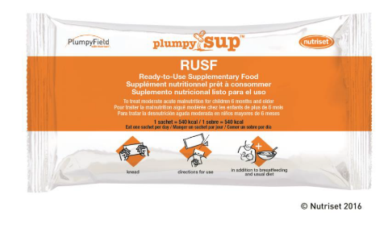

Produits pour le traitement de la MAM
Mélange de farines : type Super Cereal – pour bouillie
Compléments alimentaires prêts à l’emploi
Nourriture locale
+ traitement médical systématique
Cours H.E.L.P.

Slide 35
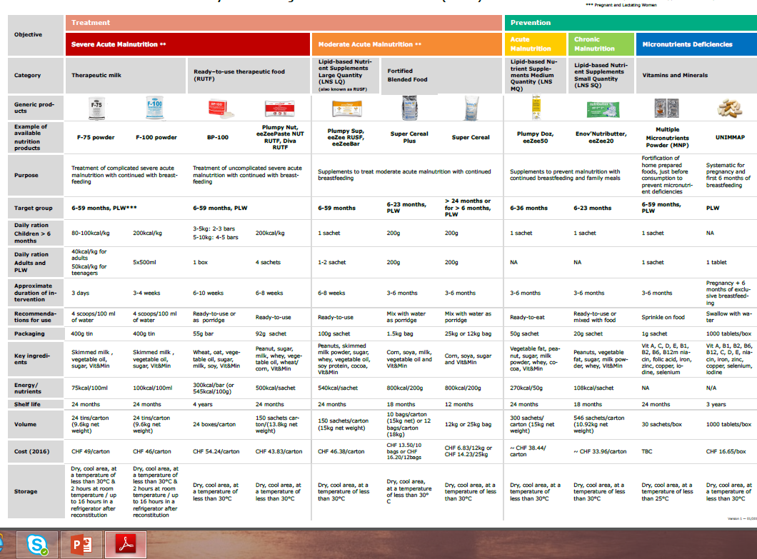
Cours H.E.L.P.

Slide 36
1. Programmes de secours
2. Programmes nutritionnels
Distribution générale de nourriture
Distribution alimentaire ciblée
Programmes d’alimentation thérapeutique
Programmes d’alimentation complémentaire
Programmes de transferts monétaires
Population
générale
À risque
Alimentation des nourrissons en situation d’urgence
Malnutrie
Cours H.E.L.P.
4. Nutrition des patients malades
3. Programmes de prévention
Notes:
36

Slide 37
Alimentation des nourrissons en situation d’urgence
Pourquoi :
Dans les situations d’urgence, l’alimentation du nourrisson peut être impactée en raison du stress de la mère
Objectif :
Prévenir la morbidité, la mortalité et la malnutrition des jeunes enfants
Comment :
Via une structure dédiée avec du personnel fournissant des conseils en matière d’alimentation des nourrissons, un soutien psychologique, et capable d’identifier des mères et des nourrissons atteints de malnutrition aigüe
Peut être incluse dans des programmes de soutien psychologique et de soutien en santé mentale déjà existants
Cours H.E.L.P.

Slide 38

La mère de notre famille déplacée a accouché il y a quelques jours. Elle a donné naissance à un garçon prénommé Petit Rouge. Au vu des conditions difficiles durant la grossesse, Petit Rouge présente un poids à la naissance insuffisant et sa maman est fatiguée
??
De quel type de soutien ou programme auraient-ils besoin ?
Cours H.E.L.P.
Notes:
A compléter

Slide 39
Interventions préventives | Proportion de décès évités chez les enfants de moins de 5 ans
Allaitement exclusif et permanent jusqu’à l’âge de 1 an | 13%
Moustiquaires imprégnées d’insecticides | 7%
Alimentation complémentaire appropriée | 6%
Zinc | 5%
Accouchement propre | 4%
Vaccin Hib | 4%
Eau, installations sanitaires, hygiène | 3%
Corticothérapie anténatale | 3%
Gestion de la température du nouveau-né | 2%
Vitamine A | 2%
Impact d’une intervention préventive sur la mortalité des enfants de moins de 5 ans
Cours H.E.L.P.
Notes:
800’000 death annually could be avoided trough exclusive breastfeeding
We’ll come back to the programmatic intervention linked to that issue.
Hib vaccine = Meningitis vaccination
Even in non-emergency situations, breastfeeding and complementary feeding interventions combined will prevent 19% (i.e. 1 in 5) of deaths in children under 5 years.
Source:
Jones et al. How many child deaths can we prevent this year? Lancet 2003; 362: 65–71

Slide 40
1. Programmes de secours
2. Programmes nutritionnels
Distribution générale de nourriture
Distribution alimentaire ciblée
Programmes d’alimentation thérapeutique
Programmes d’alimentation complémentaire
Programmes de transferts monétaires
Population
générale
À risque
Alimentation des nourrissons en situation d’urgence
Malnutrie
Cours H.E.L.P.
4. Nutrition des patients malades
3. Programmes de prévention
Notes:
40

Slide 41
Nutrition des patients malades
Objectif :
Soutenir des groupes à besoins spécifiques
  Patients séropositifs, malades du SIDA
  Patients atteints de la TB
  Patients hospitalisés
  Patients atteints de la rougeole
  Patients atteints de paludisme
  …
Les interventions peuvent varier en fonction des groupes
Cours H.E.L.P.
Notes:
Wounded. Need to feed as well the patient where we run hospital services as nutrition status is an important determinant of health in these population.
Need of high quality protein food and high protein food.

Slide 42
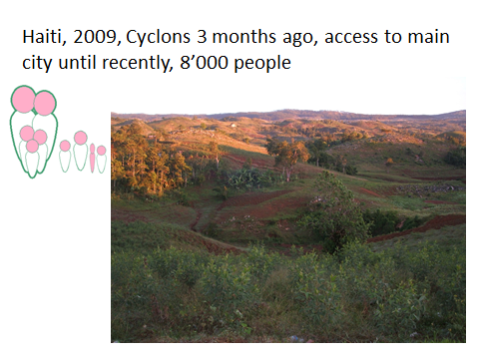
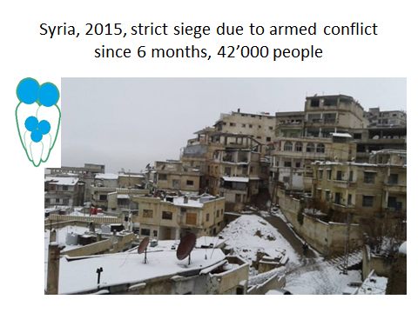
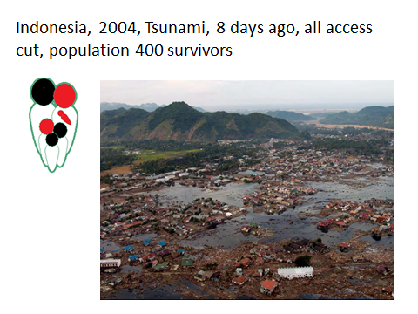
Basées sur les informations disponibles concernant la situation actuelle de la communauté hébergeant vos familles
Énumérer les programmes prioritaires à mettre en œuvre en termes de sécurité alimentaire et nutritionnelle
Argumenter votre stratégie et le choix de chaque programme
Cours H.E.L.P.
Notes:
Imagine you work for a large polyvalent NGO. One sentence
Haiti : To confirm the existence of nutritional crisis situation and to understand the causes of current nutritional crisis situation as well as existing resilience mechanism and expected evolution of crisis.
Syria: Providing quantitative assessment of malnutrition situation in under five and in general population and main causes for design of emergency assistance response in support to that population and support advocacy actions.
Indonesia: Identify the vulnerable groups and priority needs of surviving population related to nutritional risk factors.

Slide 43
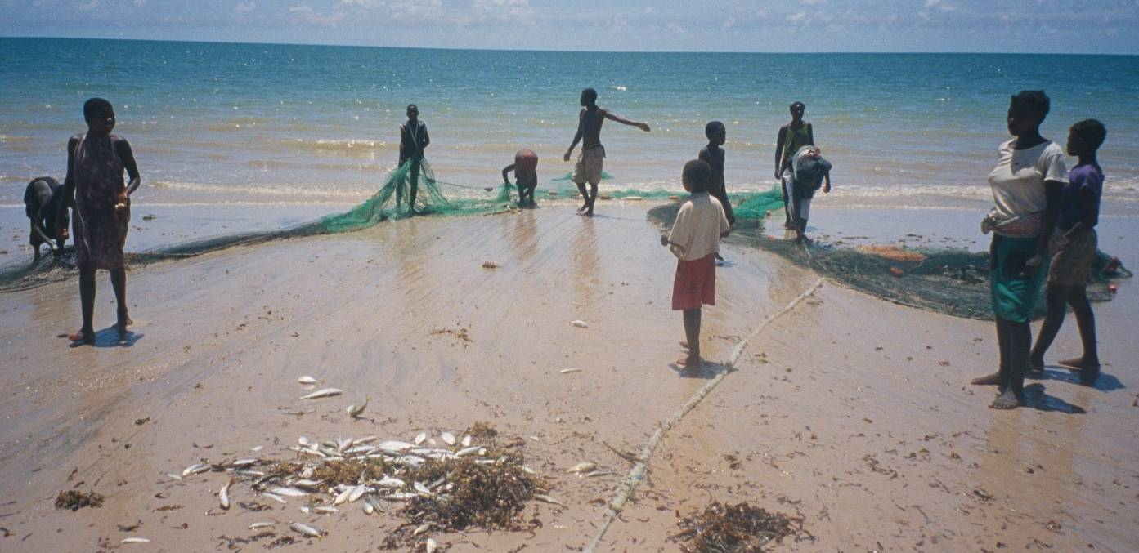
Soutien aux moyens de subsistance
Cours H.E.L.P.
Notes:
Module 1 Part 1: minutes 1:28-4:26 or 6:08
http://agrilinks.org/training/nutrition-sensitive-agriculture
If time, intro nut sensitive / USAID video

Slide 44
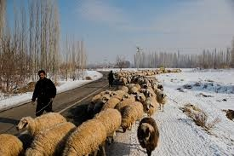
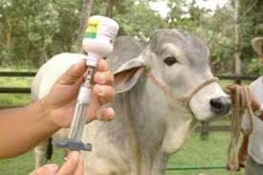
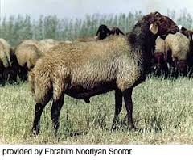
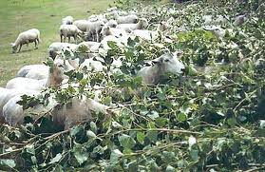
Programmes pour le bétail
Quel est le rapport entre la fourniture de services vétérinaires et la prévention de la malnutrition ?
Cours H.E.L.P.
Restockage ou déstockage du bétail, services vétérinaires
Distributions de fourrage…
En nature, transferts d’argent ou bons...
Notes:
Destocking is selling the animals, and provide them back ot the popualtion as meat

Slide 45
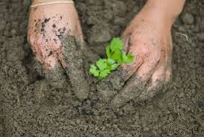
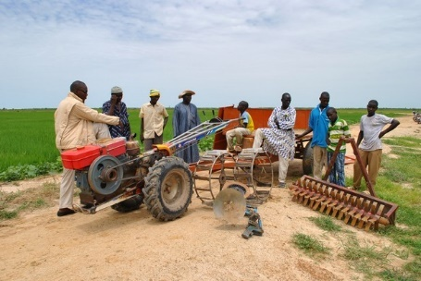
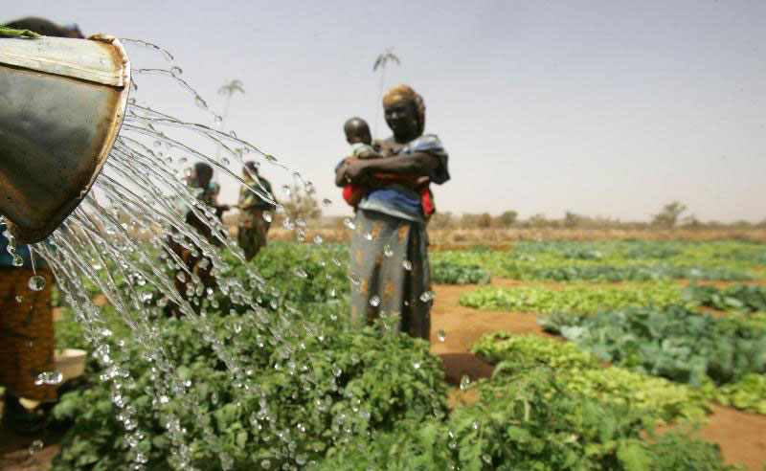
Programmes de distribution de semences et d’outils
Distribution de semences et d’outils
Multiplication des semences, irrigation, machines agricoles
Soutien technique en matière de pratiques agricoles
En nature, transferts d’argent ou bons...
Cours H.E.L.P.

Slide 46
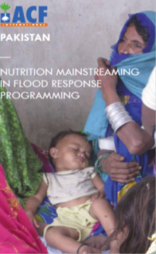

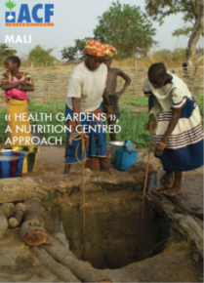
Exemples d’études de cas
Cours H.E.L.P.
Notes:
In handouts

Slide 47
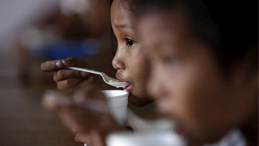
Merci de
votre participation
Cours H.E.L.P.

